Slide 1




MÔN CÔNG NGHỆ 8
HƯỚNG DẪN HS TỰ HỌC
CHỦ ĐỀ: TRUYỀN VÀ BIẾN ĐỔI CHUYỂN ĐỘNG (Bài 29, 30, 31)

Slide 2
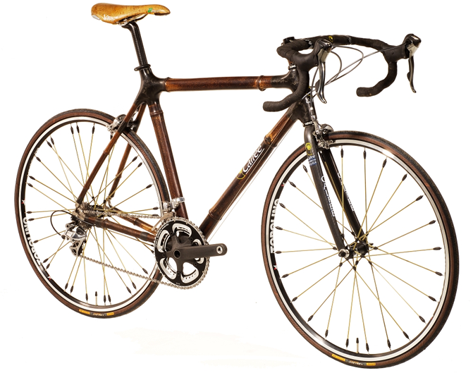
I. Tại sao cần truyền và biến đổi chuyển động?
Hãy quan sát cơ cấu truyền chuyển động của xe đạp:
Xe đạp chuyển động được khi : Trục giữa nhận lực từ bàn đạp và chuyển động quay, xích có nhiệm vụ truyền chuyển động từ trục giữa đến trục sau làm cho xe đạp chuyển động.
Trục sau Xích Trục giữa
Câu 1: Tại sao cần truyền chuyển động?

Slide 3
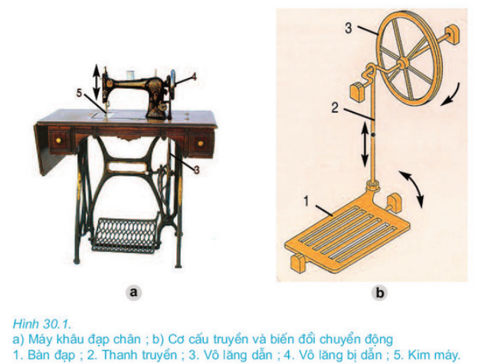
Câu 2: Quan sát hình 30.1, ghi quỹ đạo chuyển động và nhiệm vụ của các chi tiết 1, 2, 3, 4, 5 vào bảng mẫu (VD chi tiết 1). Từ đó đưa ra nhận xét
Chi tiết | Chuyển động | Nhiệm vụ
Bàn đạp | Chuyển động lắc | Nhận lực từ bàn chân
Thanh truyền | …………….. | ……………..
Vô lăng dẫn | …………….. | ……………..
Vô lăng bị dẫn | …………….. | ……………..
Kim máy | …………….. | ……………..
Câu 3: Tại sao cần biến đổi chuyển động?

Slide 4
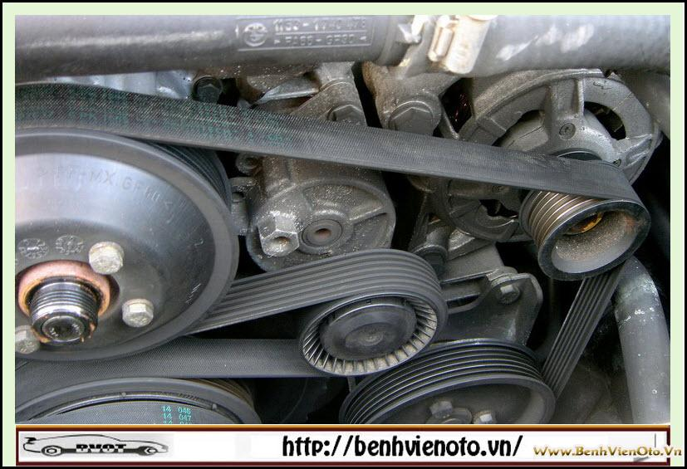
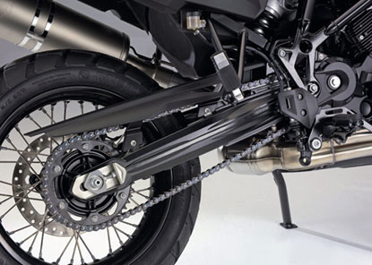
II. Các bộ truyền động :
a. Cấu tạo các bộ truyền động
Bộ truyền động của máy nổ
Bộ truyền động của xe máy
Câu 4: Bộ truyền động của máy nổ khác gì với bộ truyền động của xe máy? Nêu cấu tạo của hai bộ truyền động này?

Slide 5
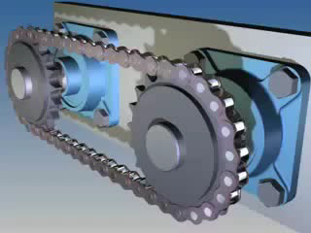
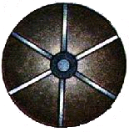
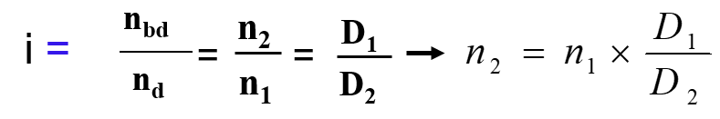
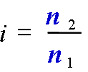
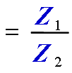

II. Các bộ truyền động :
Bộ truyền động ăn khớp.
Bộ truyền động ma sát.
b. Tỉ số truyền (i) các bộ truyền động
n_{bd} = n₂
D₁
D₂
Đĩa bị dẫn
Xích
n_{d} = n₁
Đĩa dẫn
2
Trong đó: - i là tỉ số truyền
- n₁ là tốc độ quay của bánh dẫn
- n₂: tốc độ quay của bánh bị dẫn .
- D₁: là đường kính của bánh dẫn
- D₂: là đường kính của bánh bị dẫn
Trong đó: - i là tỉ số truyền
- n₁ là tốc độ quay của đĩa dẫn
- n₂: tốc độ quay của đĩa bị dẫn .
- Z₁: Số răng của đĩa dẫn
- Z₂: Số răng của đĩa bị dẫn

Slide 6
Câu 5 (Bài tập liên quan đến tỉ số truyền):
Đĩa xích của xe đạp có 50 răng, đĩa líp có 20 răng. Tính tỉ số truyền i?
Lưu ý: Đĩa nhận lực trực tiếp từ bàn chân là đĩa dẫn (đĩa xích) , đĩa líp là đĩa bị dẫn.
Gợi ý làm bài:
Cho biết:
n1 là ………………….
n2 là ………………….
Z1 là …………………. = 50 răng
Z2 là …………………. = 20 răng
i là tỉ số truyền. i = ?
Giải:
Tỉ số truyền i là
………………….
………………….

Slide 7
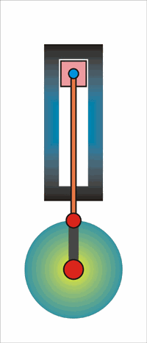
III. Một số cơ cấu biến đổi chuyển động:
1. Biến chuyển động quay thành chuyển động tịnh tiến:
CƠ CẤU TAY QUAY – CON TRƯỢT
a. Cấu tạo
b. Nguyên lý hoạt động
2
B
A
1
3
4
Câu 6: Quan sát hình cấu tạo của cơ cấu tay quay con trượt hãy cho biết tên của các thành phần 1, 2, 3, 4 trong cơ cấu?
Câu 7: Quan sát hoạt động của cơ cấu tay quay con trượt hãy điền những nội dung còn thiếu vào nguyên lý sau:
Khi tay quay 1 ……. quanh trục A, đầu B của thanh chuyền chuyển động ……. , làm cho con trượt 3 chuyển động ……….. qua lại trên giá đỡ 4.
Câu 8: Cấu tay quay con trượt được ứng dụng trong những loại máy nào?

Slide 8
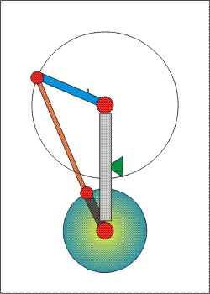
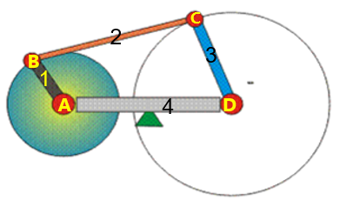
2. Biến chuyển động quay thành chuyển động lắc:
CƠ CẤU TAY QUAY – THANH LẮC
a. Cấu tạo
b. Nguyên lý hoạt động
A
D
Câu 10: Quan sát hoạt động của cơ cấu tay quay con trượt hãy điền những nội dung còn thiếu vào nguyên lý sau:
Nếu tay quay là một khâu dẫn, khi tay quay 1 …… đều quanh trục A, thông qua thanh truyền 2 làm thanh lắc 3 …….. quanh trục D một góc nào đó
Câu 9: Quan sát hình cấu tạo của cơ cấu tay quay thanh lắc hãy cho biết tên của các thành phần 1, 2, 3, 4 trong cơ cấu?

Slide 9





HƯỚNG DẪN TỰ HỌC
- Các bạn tìm hiểu nội dung bài học và trả lời theo các câu hỏi định hướng trong bài giảng.
- Ghi chú lại những nội dung khó, chưa hiểu để đặt câu hỏi trong tiết tương tác.
27

